Slide 1

BIENVENUE
À L’ASSEMBLÉE GÉNÉRALE vendredi 12 mai et 2 juin 2023
Association Centre Equestre L’Etalon
127 route de la Charitine
73420 Drumettaz Clarafond
Membres du Conseil d’administration
Isabelle Drivet (trésorière), Laurent Espaze, Aurélie Jolivet, Catherine Loison (présidente), Brigitte Long (vice secrétaire), Thierry Marmonnier, Sophie Moreau (présidente adjointe), Aurélie Morlens (vice trésorière), Sophie Riondet, Sandrine Rouillon (secrétaire), Claire Verrier.

Slide 2
ORDRE DU JOUR
  Préambule
  Situation morale
  Rapport d’activité
  Bilan financier 2022
  Approbation du budget de l’association pour l’exercice en cours
  en Annexe: 1- Liste des avantages aux salariés et adhérents
  2- Tarifs 2023-24

Slide 3
PREAMBULE
Le Centre équestre l’Etalon est
  une Association affiliée à la FFE
  administrée par un conseil d’administration (minimum 6 membres) élu pour 3 ans.
  dernière élection du Conseil: 23 mai 2022.
  employeur de 2 salariés moniteurs en CDI et 2 apprentis en CDD
Approbation des bilans
  les bilans moral, d’activité et financier sont approuvés par les adhérents 1 fois par an
  L’approbation ne peut se faire uniquement si le quorum est atteint
    277 adhérents (au 12/05/23) <=> quorum = 139 votants
    lorsque le quorum n’est pas atteint, l’AG se tient de nouveau minimum 15 jours après la 1ère. Lors de cette 2eme AG, les décisions seront prises à la majorité des personnes présentes.

Slide 4
Liste des présents et pouvoirs
Nombre d’adhérents/représentants présents:
Nombre de pouvoirs:
Total de votants:
Le quorum n’ayant pas été atteint lors de la 1ère AG du 12 mai 2023, les approbations de cette AG du 2 juin se feront à la majorité des participants

Slide 5
SITUATION MORALE 1/3
  Nos piliers:
    Ambiance familiale / club
      cours tous âges, initiation, loisirs ou compétition, dressage ou obstacle
      tarifs réduits pour famille
    Satisfaction des cavaliers
      cavalerie et activités diversifiées
      une équipe d’enseignants adaptée
    Bien être animal
      tableau de suivi des activités/soins/pré, ostéopathe, selles adaptées
      retraite chez des personnes de confiance
  Tout en garantissant la Sécurité de tous

Slide 6
SITUATION MORALE 2/3
  Des salariés qui gèrent
      les nombreuses activités du club :
        cours, écoles, centres aérées, stages, compétitions
      les chevaux et poneys
        travail, sorties au pré, box, soins au quotidien, entretien prés
      la formation de jeunes stagiaires et apprentis
  Des bénévoles avec # Commissions et # référents & participants
      Gestion du personnel / Catherine & Sophie M
      Communication / Sophie M & Sandrine
      Comptabilité & Paie / Isabelle & Aurélie M
      Investissement, travaux & Sécurité / Catherine, Laurent, Aurélie J
      Compétition / Sandrine, Brigitte & Sophie R
      Buvette / Isabelle, Aurélie J, Thierry, Claire
      Véhicules / Thierry
      Cavalerie / Sophie M. & Catherine

Slide 7
SITUATION MORALE 3/3
  Objectifs
    Conserver l’esprit convivial
    Faciliter l’accès à l’équitation à des publics variés
    Améliorer la sécurité, le bien être des animaux, des cavaliers et salariés
  En 2022 et début 23:
    chevaux, selles, vestes & doudounes « Etalon », porte-barres, panneau d’affichage, ajout d’éclairages solaires, étriers de sécurité, pharmacie.
    Rénovation Renault Master (structure sol), changement pneus Iveco
    Formalisation des avantages des salariés, du conseil d’administration, des bénévoles. Mise en place remboursement frais km ( Annexe 1)
    Nomination de Brindille Bel en tant que référent Bien Etre animal
  Pour 2023:
    changer le sol du manège, pare bottes, poursuivre le renouvellement chevaux et équipement, l’amélioration du cross, suite recherche de prés
  Bilan moral soumis au vote: Pour: Contre: Abstention:

Slide 8
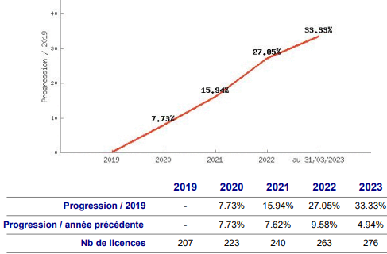
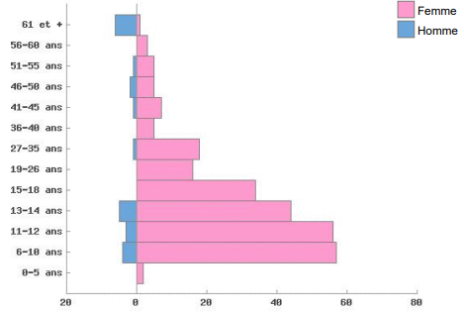
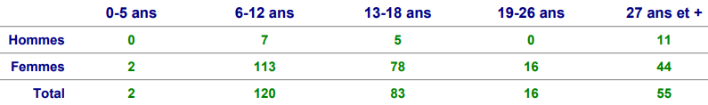
RAPPORT D’ACTIVITE 1/2
Adhérents 2022-23
  277 adhérents, en hausse régulière depuis 2018
  Taux de fidélité élevé: 73% ( moy. France: 58%)
  Beaucoup de refus de nouvelles inscriptions faute de place enfants et adultes

Slide 9
RAPPORT D’ACTIVITE 2/2
Activités
  Cours de l’initiation au galop 7 pour particuliers, écoles, centres de loisirs
  Compétitions dressage, obstacles, complet, équiathlon, hunter, derby
  Formation d’apprentis moniteurs, de stagiaires et d’Animateurs Poneys Bénévoles
  Echanges amicaux avec clubs voisins
  Animation dans écoles
Rentrée 2023-24
  La structure du centre n’étant pas extensible, nous limiterons le nombre d’adhérents à ~250 cavaliers pour le bien être des chevaux, salariés et la qualité d’enseignement
  les adhérents 2022 seront prioritaires sur les inscriptions jusqu’à fin juillet, ensuite les inscriptions seront ouvertes à l’extérieur.
Rapport d’activité soumis au vote: Pour: Contre: Abstention:

Slide 10
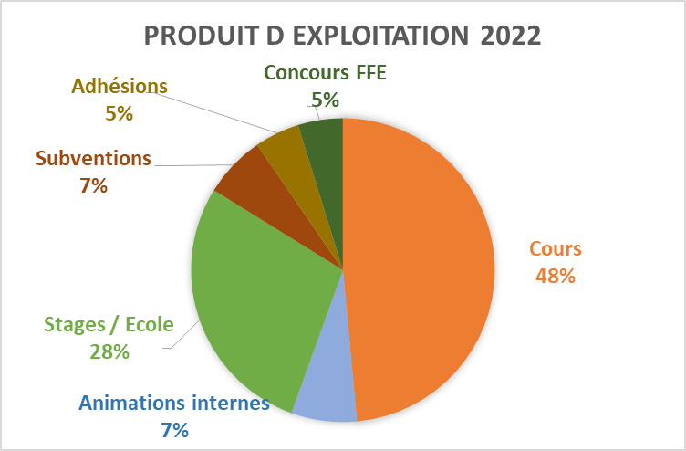
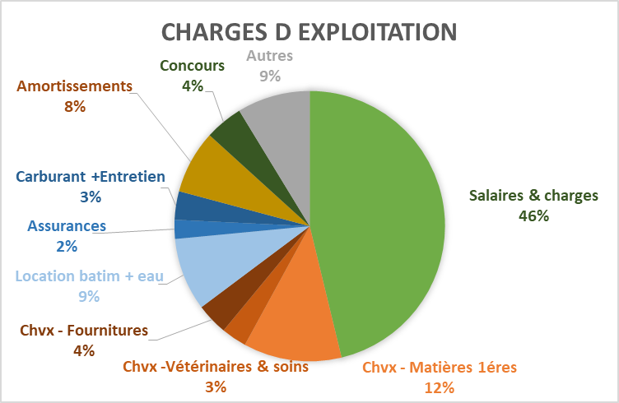
BILAN FINANCIER 1/2
Bilan 2022: comptes finalisés par le cabinet comptable Sudesco le 21/03/2023
=> Résultat net comptable: 8 k€
=> Disponibilité à fin 2022: 193k€ ( fin 2021: 192k€)
Produits d’exploitation: 272k€ Charges d’exploitation : 264k€

Slide 11
BILAN FINANCIER 2/2
Objectif 2023: limiter le coût de la pratique aux adhérents
en stabilisant le résultat net proche de 0
Budget 2023 :
  Dépenses
    hausse salaires 6.5%, loyer, essence et de certaines fournitures
    projet emploi d’un palefrenier ~ 1 jour /semaine
  Investissements:
    sol manège, réfection dalle béton sous tente et réfection sol
    mise aux normes électriques
    Changement du gros camion si opportunité
  Tarifs 2023-24 (Annexe 2)
    hausse pas ou peu répercutée sur les tarifs des cours
    tarifs adhésion, stages, concours, balade inchangés en 2024
    le conseil d’administration se réserve la possibilité d’augmenter les tarifs des stages 2024 en fonction du bilan financier après les vacances d’été.
  Bilan financier soumis au vote: Pour: Contre: Abstention:

Slide 12
CONCLUSION
QUESTIONS ?
Fin de séance -

Slide 13
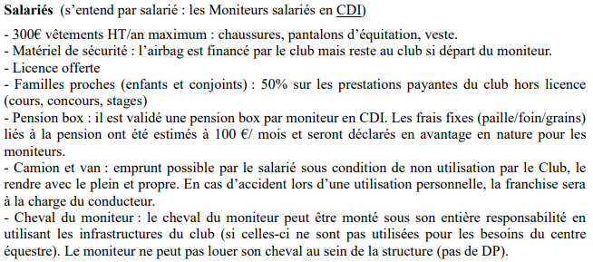
Annexe 1 : Avantages salariés et adhérents
Extrait du compte rendu de la réunion du Conseil d’administration d’ octobre 2022

Slide 14
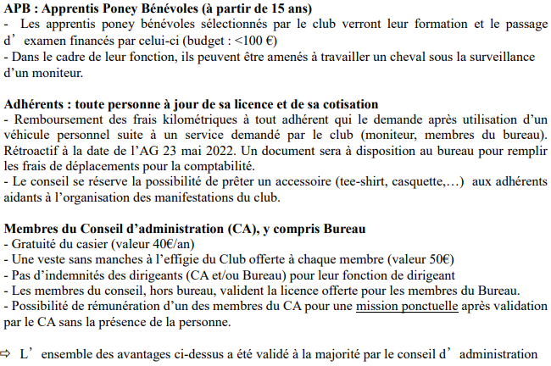
Annexe 1 : Avantages salariés et adhérents
Extrait du compte rendu de la réunion du Conseil d’administration d’ octobre 2022 ( suite)

Slide 15
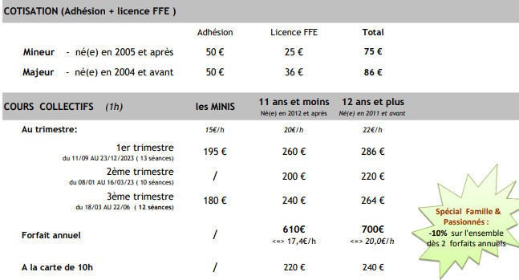
Annexe 2 : Tarifs 2023-24

Slide 16
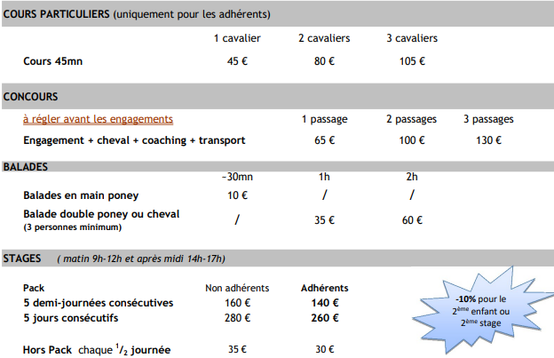
Annexe 2 : Tarifs 2023-24 ( suite)

